Slide 1
第二讲
中国共产党为什么在上海诞生
徐光寿 教授
上海市中共党史学会副会长
上海市委党史研究室特约研究员
2025年10月16日第十稿

Slide 2
前 言
今天要讲中国共产党在上海创建的历史故事
“三地”：中国共产党诞生地、初心始发地、伟大建党精神孕育地
“红色的起点”
“光明的摇篮”
“初心之地”

Slide 3



Slide 4



Slide 5

《破茧：从石库门到天安门》，2023年9月由人民日报出版社出版，该书由著名学者、党史专家徐光寿教授撰写。
全书5章40个故事，以党史故事形式呈现中国共产党创建，被《人民周刊》誉为“一本故事书，一部建党史”。9月23日，人民日报出版社、上海市中共党史学会联合举办新书发布会，上海市委宣传部高朠斐副部长、人民日报出版社社长、总编辑丁丁出席，新华社、光明日报、中新社等央媒给予报道。

Slide 6
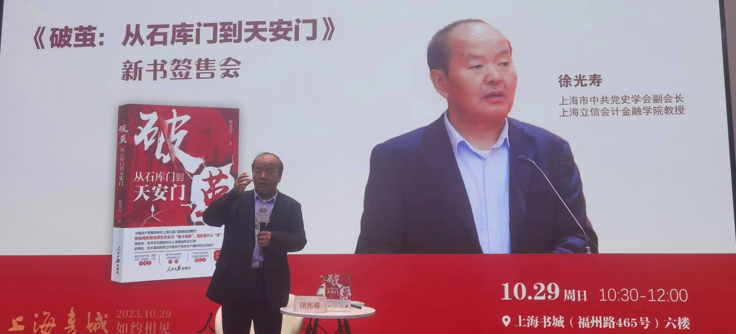


Slide 7
关于中国共产党创建的三大问题
地点：为什么是上海？
时间：为什么是1920年8月至1922年7月？
人物：为什么是陈独秀等人？

Slide 8
为什么是上海？
六大基本要素
1.地理、交通 ：地理位置优越，水陆交通便捷
----地理位置：上海不仅位于中国南北海疆的中间，还位于中国两个“万里”的交点(T字的交点)，又有“长三角”广阔富庶的腹地
----交通条件：是水陆交通枢纽，有密如蛛网的海陆交通运输线，既有内河、长江、沿海和外洋四大航运系统，也有沪宁、沪杭铁路干线

Slide 9
为什么是上海？
近代以来，上海港借由四通八达、适合航行的河流，连接着江南的城镇、乡村。一方面，外国船舶可以从上海驶至苏州、杭州；另一方面，对华商内河轮船业的束缚亦相应减轻，华资内河轮船公司的经营渐次形成“上海为苏州、杭州之归宿，镇江为南京、淮安之枢纽”的基本格局。
内河轮运业：1897年，沪苏杭之间乘坐轮船往来者超过20万人次。上海港登记注册的内河轮船，从1901年的142艘攀升至1911年的359艘。此时的上海不仅是江南乃至中国第一港城，还是最大的内河轮运中心。

Slide 10
为什么是上海？
内河轮运业的兴盛，直接促成了苏州河两侧内河港区发展。
以苏州河畔的新闸为始发码头，有固定班轮经黄渡驶往朱家角等地。邻近地区的人们往往先坐木船至朱家角，再搭乘轮船前来上海市区。
1903年，柳亚子从家乡去上海时，父亲雇了一艘木船，由黎里出发，经过芦墟，到朱家角后再让小轮船拖着走。“途中遇到风浪，险些翻船，好在次日就一帆风顺”，直开上海了。
据包天笑回忆，小轮船苏沪往来，不过十五六个小时，每天下午三四点钟开船，次日早晨七八点钟便可到上海。

Slide 11
为什么是上海？
据1914年出生于青浦的杨宽（复旦大学历史系教授）忆述，从朱家角出发的内河小轮船，经青浦县城和白鹤江镇，沿着大盈港和吴淞江直达上海市区。
隔天，这艘小轮船再沿原路回来。
上海至浙江方向的航线也很繁忙。
1901年，周作人走水路从绍兴经杭州、上海去南京报考江南水师学堂，对沿途各类内河航船有生动记载。比如，杭沪间的小轮船在下午4点左右开船，次日走一天，经过嘉兴、嘉善等处，第三天早晨就到上海码头了。

Slide 12
为什么是上海？
苏州、杭州、无锡、嘉兴、湖州等城镇，是以上海为中心的近代江河海航运体系的主要支点，是转运江南各地客货的集散点。同时，这类城镇还是江南城乡运输网络中与周边农村联系的重要节点。
1896年，浙江平湖设立王升记轮船局，运营平湖至上海每日往来的航线；是年冬，增海盐、硖石航线；次年，又增嘉兴、新塍、乌镇航线。之后，还有上海多家轮船公司的长途班轮途经、停靠平湖。

Slide 13
为什么是上海？
内河轮运禁令解除后，航行长江及苏浙沿海的华商轮船公司得以一试身手。较具规模的有1904年张謇等人创办的上海大达轮步公司，主要经营上海至南通、海门地区的航运业务。据统计，从1879年到1924年，张謇一共有177次上海之行。
至于浙江沿海，以上海与宁波间的班轮最为繁忙。下午4点在宁波上船，次日凌晨3点进吴淞口，三刻抵码头，天色尚未明亮。其中比较著名的海难，有1948年12月2日的江亚轮事件、1949年1月27日的太平轮事件。

Slide 14
为什么是上海？
此外，长江、沿海、远洋航运各展其长
万里长江是天然黄金水道。从上海十六铺码头出发，溯江而上，经南通、镇江、南京、芜湖、安庆、九江、汉口、岳阳、长沙、宜昌、万州、重庆，五千吨船只可直达四川宜宾。
沿海航运优势明显。从上海十六铺码头出发，北起奉天丹东，经大连、营口、烟台、威海、青岛、日照、连云港、宁波、台州、温州、三都澳、福州、厦门、汕头、香港、广州、湛江、茂名，南到广西北海、防城港，都有客货轮船交通。
远洋航运通往欧美各地。从上海北外滩远洋轮船码头出发，北上海参崴，向东经日本抵达北美。南下南海（南洋）经西贡、新加波、科伦坡，横穿印度洋经红海、苏伊士运河、地中海到达西亚、欧洲，均有定期航班。

Slide 15
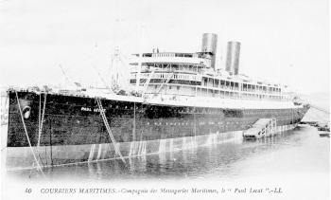

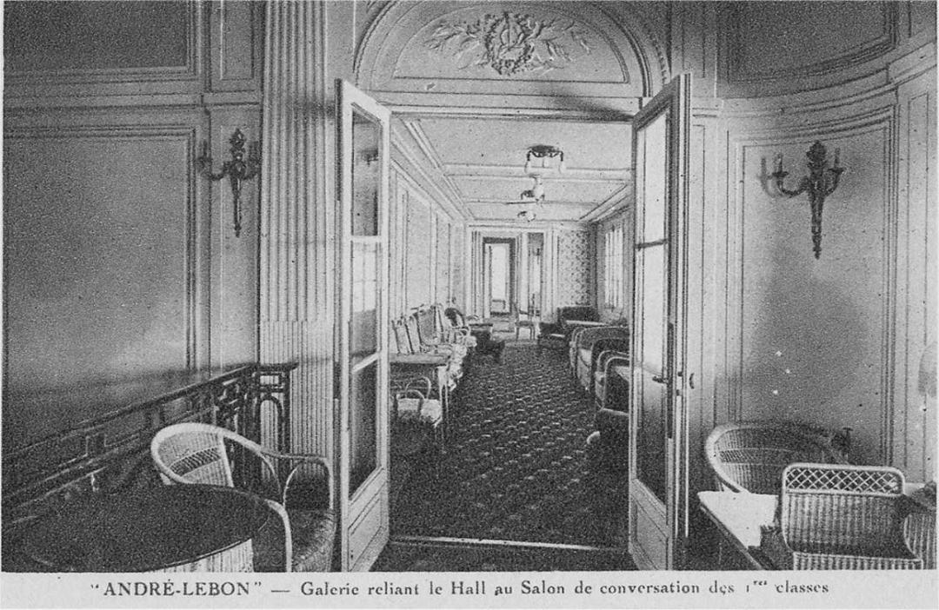

Slide 16
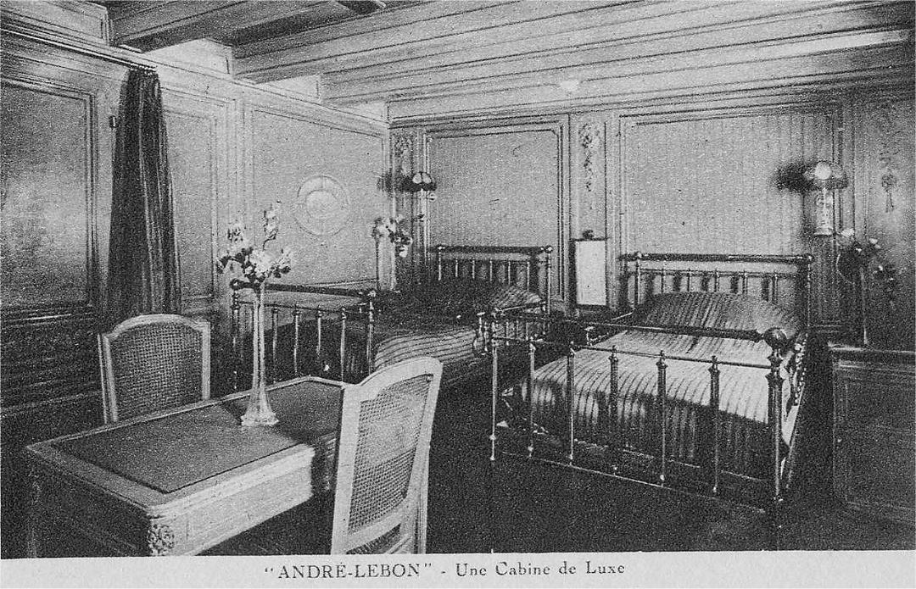
盎特莱蓬”号内部豪华套房

Slide 17
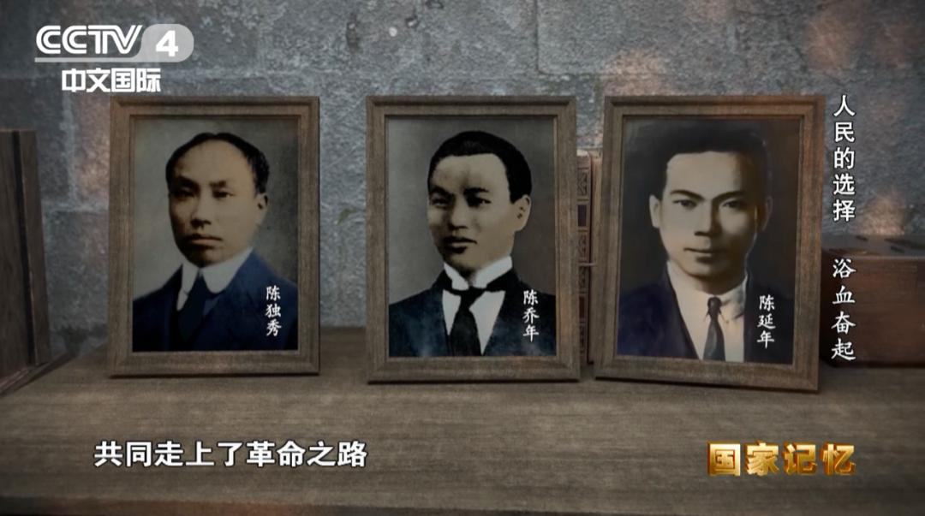
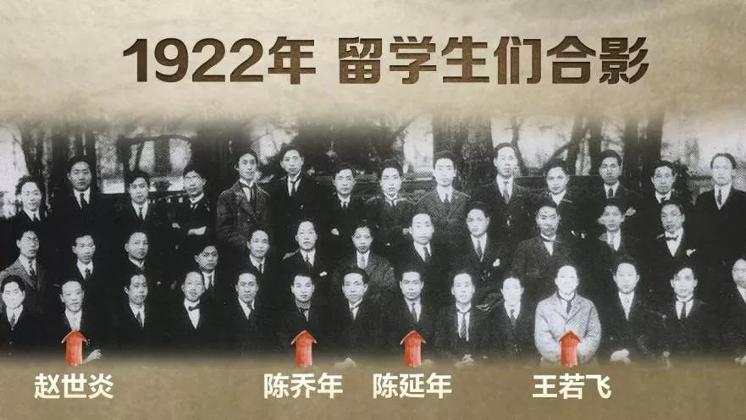

Slide 18
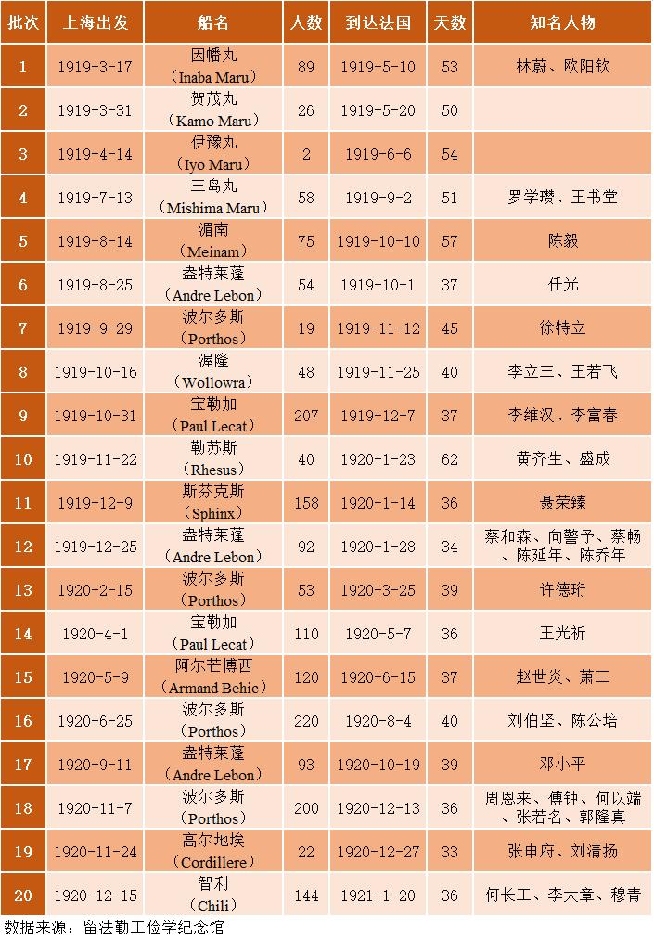
觉醒年代，那些青
年乘坐这些邮轮飘
洋过海探求真理

Slide 19
为什么是上海？
从1919年3月至1920年底，先后共有20批1800多名勤工俭学生从上海乘坐邮轮前往法国。他们来自全国18个省，其中以四川（378人）、湖南（346人）、河北（147人）为最多，基本上都是16～30岁的青年。他们从上海起航，途径香港、海防、西贡、新加坡、科伦坡、亚丁、红海、塞得港、地中海，最后到达法国的港口马赛，有一小部分船还要绕到英国伦敦，最后抵达法国巴黎，全部航程30-60天不等。大部分勤工俭学生购买的船票是四等舱位，与牲畜和货物同舱，生活条件非常恶劣，但再艰苦的环境也不能阻挡这些爱国青年前进的脚步。
中国共产党的老一辈革命家陈延年、蔡和森、周恩来、朱德、王若飞、赵世炎、陈乔年、陈毅、邓小平、聂荣臻、向警予、、李维汉、李立三、汪泽凯等均在此列。

Slide 20
为什么是上海？
铁路、公路各展其长
1825年，英国建成世界上第一条铁路。十余年后，有关铁路、火车的知识传入中国。鸦片战争前后，由林则徐主持编集的《四洲志》和魏源的《海国图志》都提到了火轮车和铁路。
1876年，在沪外国商人擅自修筑上海至吴淞长约15公里的铁路吴淞铁路。次年，被清朝政府赎回拆毁。
江南地区再见铁路兴筑，要到19世纪末20世纪初。由苏浙两省商办铁路公司集资兴筑的沪杭铁路，是近代中国以民族资本独立建成的铁路干线。其中，上海商界的投资起了关键作用。

Slide 21
为什么是上海？
沪杭铁路的修筑与投入使用，对沿线民众的民智启迪影响颇大。
1909年8月沪杭铁路全线通车。杭州人夏衍曾追忆当时情景：
“艮山门是杭州至上海的第一站。通车的第一天，整个杭州——包括沿路乡村都轰动了，我母亲也很高兴地带了二姐、四姐和我，背了条长板凳，带了干粮（南瓜团子），走了二里多路，到艮山门车站附近沿线的空地，排着队去看火车这个从来没有见过的‘怪物’，沿线挤满了人，连快要收割的络麻地也踏平了。在盛夏的烈日下晒了两个多钟头，好容易看到一列火车从北面开来。隆隆的车轮声和人们的呼喊声融成一片，这个大场面，尽管时隔70多年，到现在依旧是记忆犹新。”

Slide 22
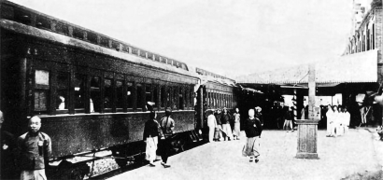
沪杭甬铁路上海至枫泾段通车之日，乘客在上海站上下车

Slide 23
为什么是上海？
原先，从上海到杭州搭乘小轮船需要20多小时，而乘坐火车只要6小时就可到达。
沪杭铁路的开通，还进一步带动了莫干山的旅游业。
莫干山，风景优美，气候宜人，历来为避暑胜地。沪杭铁路开通后，经由水陆联运的方式，上海的旅客早上7点从上海北站乘火车出发，在杭州拱宸桥有小轮船与该趟列车相衔接，每日发船1次，当天晚上9点左右可以到达莫干山。
丰子恺回忆，其家乡桐乡石门湾位于杭州和嘉兴的中间，距离沪杭铁路15公里，有小轮船可通。每天早晨从石门湾搭轮船，溯运河走两小时，抵达沪杭铁路长安车站。由此搭车，南行1小时到杭州，北行1小时到嘉兴，3小时到上海。

Slide 24
为什么是上海？
从上海发散出去，近代江南还形成了水路、铁路与公路的衔接联运。在惠南，轮船从西潭子出发，途经新场、航头、鲁家汇、闸港，进入黄浦江到达十六铺附近大达码头。上海与川沙及周浦的小火车通车后，相应车站设有轮船接送班次，实行水陆联运。1936年，私营浦建公司建成石子路面的沪南公路，惠南开始有公共汽车直达上海，商业贸易日渐兴盛，逐步有“小上海”之称。
可见，至20世纪20年代初，以上海为中心，水陆交通堪称四通八达了。

Slide 25
为什么是上海？
2.经济背景：市政先进，工商繁荣
----城市建设已经实现“两次跨越”，初步形成国际大都市。城市基础设施齐全，公共交通事业兴起。
----外国企业、本国官僚资本和民族资本集中于此，产业中心造就了工业中心和经济中心，产业工人数量众多，几占全国三分之一，成为产业工人聚集地。
----电话、电报、邮政等现代公共服务系统快速便捷，连接海内外，成为近代中国的通讯中心。

Slide 26
为什么是上海？
3.政治环境：国中之国，思潮常新
----国中之国。中心城区有大片租界长期存在，且为西方最发达国家掌控，政治气氛相对宽松
----思潮常新。新思潮率先产生并传播于此，新人物常出并云集于此，政治气氛较为热烈
达林：上海实际上是中国土地上的一个外国城市。

Slide 27
为什么是上海？
4.文化氛围：开放包容，西学滩头
----开放包容的江南文化能够容纳来自异地、异域甚至异族、异国文化，兼收并蓄，氛围新潮、宽松
----近代西学漂洋过海抢滩上海，新式图书、报刊、电影等文化产业兴旺、繁荣，多元文化特征鲜明
戴鞍钢：近代交通方式的变革“使沉寂的思想活跃起来”

Slide 28
为什么是上海？
1873年，《伦敦新闻画报》特派画家辛普森从上海的一条客运小舢板上写下了一封信，信中所描述的舢板也是他所画对象：
“到达上海以后，当我坐着一条小舢板上岸时，很吃惊地发现，在舢板所特有的竹篾凉篷内壁上，整齐地贴满了从画报上剪下来的图片，其中最多的就是《伦敦新闻画报》和《笨拙》这两种最受欢迎的杂志的图片……我看到那些图片都还是比较新近才发表的，而且贴得很整齐。船夫们似乎为这些图片颇感骄傲，而且当乘客称赞这些图片的品位不错时，会感到很高兴。在黄浦江上游有几百条这样的舢板，我很怀疑里面会有哪一条舢板没贴这样的图片。”

Slide 29
为什么是上海？
150年前，黄浦江上的很多船夫为何能够用剪下的外国画报纸来装点自己小舢板的内壁？1869年苏伊士运河通航前，欧洲来华商船要从大西洋经好望角入印度洋辗转驶抵；苏伊士运河通航后，欧洲至中国的航路缩短了1/4，并推进了远洋轮船取代大帆船的过程，客货运输时间随之减少一半以上。
紧接着，上海与欧洲之间的海底通讯电缆于1871年建成，进一步加速了信息交流与资金周转。伴随这一变革，包括《伦敦新闻画报》《笨拙》在内的出版物以及新奇事物更快、更多地来到上海。文化的传播、思想的碰撞，需要借助载体。
以往学术界大多侧重文本研究，其实交通方式变革的作用和影响也很突出。

Slide 30
为什么是上海？
“读到当天的报纸”
叶浅予讲述：“1907年我出生前后，到1924年我17岁，这期间社会变动较大，洋货进口日新月异，由菜油灯到煤油灯，由旱烟筒到纸烟卷，由纸灯笼到手电筒，生活习惯变化大，社会关系变动也大，促成了商业竞争重大变化，市场周转速度加快。”
与之相伴，以上海为中心的江南各地间的文化传播日益频繁、紧密。

Slide 31
为什么是上海？
“读到当天的报纸”
近代以来，众多新奇的工业制成品及其工艺技术输入，包括煤油、洋布、钟表、肥皂等，令不少江南民众大开眼界、触动颇深。
在沪英国人葛洛描述，他在静安寺集市上，看到戴着一副眼镜的算命先生正在为两个乡下人算命。“西洋镜以及留声机之类的西洋玩意儿，让这位算命先生更容易招徕顾客。”
郁达夫上了县城里的学堂后，缠着母亲去买皮鞋。囊中羞涩的她不得已就只好老了面皮，上大街上的洋广货店里去赊货。“当时的皮鞋，是由上海运来，在洋广货店里寄售的。”

Slide 32
为什么是上海？
“读到当天的报纸”
1872年4月，《申报》在上海创刊。1875年9月，英国商人立德从上海抵舟山游历，不无惊讶地在当地遇到了《申报》的热心读者：“我们来到另一座庙宇，这座美丽的庙宇掩映于丛林中，僧侣十分好客健谈。他请我们喝玫瑰花茶，不停询问外国宗教等问题。”立德不由地感叹：“《申报》在这块遥远僻静的地方注入了新的活力，使沉寂数百年的思想活跃起来。”
据1912年至1921年的杭州《海关十年报告》描述：“近年来读报的人有了很大增加……上海的一些主要报纸在浙江北部广为流传，特别是从铁路修建以来，人们能够读到当天的报纸。”

Slide 33
为什么是上海？
1905年科举废止后，上海及江南各地的新式教育发展很快。据包天笑忆述，当时的江苏教育总会设立在上海，因为上海是人文荟萃之区，交通亦利便，可以支持各地的新教育而总其成。
包天笑则在苏州的新式学堂任教，并与人合办了一家书店，取名“东来书庄”。“因为中国的风气渐开，上海也出了许多新书、杂志，我们每天看上海来的报纸，见有什么新出的书籍杂志，连忙写信去接洽，要求在苏州推销。”
苏州当时是省城，交通也甚发达，人文尤为荟萃。常熟、吴江、昆山等县的人“知道苏州有个东来书庄，便都来买书、订杂志”。生意愈推愈广，不仅是苏府各县、各乡镇，连常州、无锡、嘉兴等处也都有写信到苏州东来书庄来问讯配书。

Slide 34
为什么是上海？
1904年，在杭州新式学堂求学的蒋梦麟“渴望找个更理想的学校”。不久，他就搭乘小火轮沿运河去了上海，参加上海南洋公学的入学考试，结果被录取。1908年，他回到杭州参加官费留美考试，从此步入新的人生阶段。
杨宽写道：“因为白鹤江对上海的来往比较方便，镇上居民在上海参加文化教育工作的很多，在上海开设商店当老板和做伙计的也不少，青年学子在上海的大学和中学读书的更多。”
1917年，留学回来的蒋梦麟回到家乡浙江余姚，看到许多人去上海谋生。随着大批外来人口流入，一些地方戏曲逐渐在上海立足和传播，如淮剧、扬剧、越剧、锡剧和甬剧等。

Slide 35
为什么是上海？
5.社会状况：华洋杂处，三教九流
----华洋杂处的社会格局。西人、西学、西俗随处、随时可见，可掩护来华指导革命的国际友人
----三教九流的人员结构。穷人与富豪、时尚与寒酸、繁华与破旧，落差显著，对比强烈，易于激发革命。
有“魔都”之称

Slide 36
为什么是上海？
6.人才荟萃：机会较多，集聚效应
----因工作、学习、发展机会相对较多，驱使着不安现状之人前赴后继进入上海寻求较好机会
----人才集聚的虹吸效应，吸引着一代又一代从全国各地、海内海外云集于此，从而人才荟萃
一些全国性的新型组织和重要活动，都以在上海开展为主，如全国学联1919年6月在上海召开首次大会，青年团于1920年8月22日在上海新渔阳里6号成立，全国总工会的前身中国劳动组合书记部于1921年8月在上海成立。

Slide 37
为什么是上海？
六大条件构建起近代上海的六个系统，即信息系统、社会基础、交通系统、邮政通讯、组织系统、安全系数，确实有着独一无二的特殊性。
著名学者熊月之（1949--）解释说，近代上海是西方文化输入中国最大的窗口，无论是西方物质文化、制度文化还是精神文化，大都是先传入上海，再传向其他通商口岸和内地。

Slide 38
为什么是上海？
总之，国际大都市上海为中国共产党的诞生提供了当时中国其他任何地方都不能具备的得天独厚的条件。六大因素相互交织，共同作用，使得上海瓜落蒂熟、水到渠成，这是中国共产党诞生于斯，并成长完善于斯的历史发展的必然性选择。

Slide 39
为什么是上海？
可见，上海是近代中国工人阶级的大本营、马克思主义的传播地和先进知识分子的集聚地，具备区位优势、政治优势和特殊的文化氛围，是六大系统独一无二的具备地。
因此，中国共产党在上海诞生是历史的必然，中共一大在上海召开也是历史的必然，中共一大离开上海召开则是历史的偶然，而离开上海转移到浙江嘉兴，更是偶然之偶然。

Slide 40
四点启示
----中国共产党在上海诞生是历史的必然，离开上海去嘉兴召开最后一天会议纯属偶然；
----中国共产党在上海的诞生经历了“两年三会”的历史过程，决非一朝一夕一事之功；
----以陈独秀为代表的中共创建者，是按照列宁主义建党原则，建设列宁主义先进政党；
----在我们党百年华诞之际，在“百年未有之大变局”的交汇点，创建史研究大有可为。

Slide 41
思考题
为什么说中国共产党在上海诞生是必然的？

Slide 42
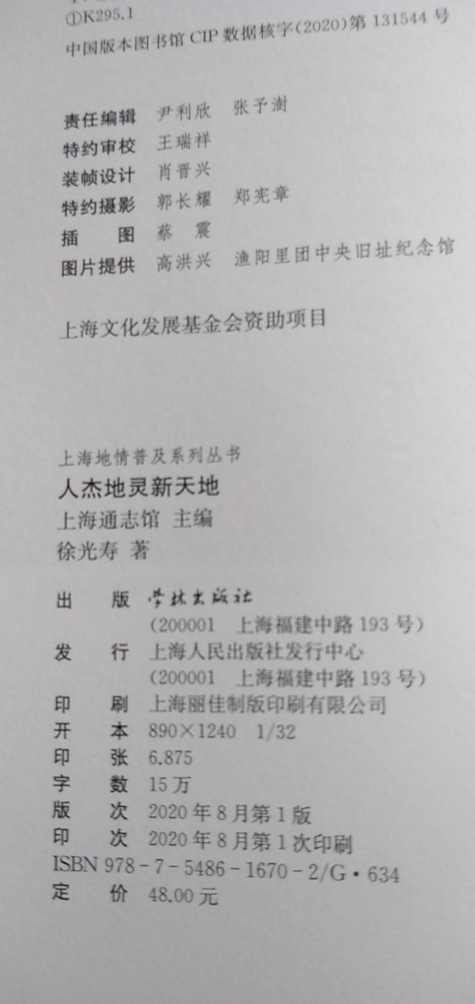

2020年的新作

Slide 43
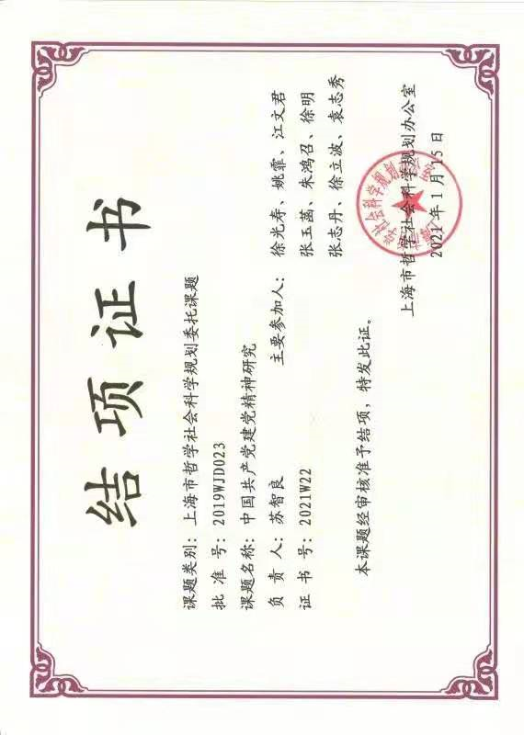
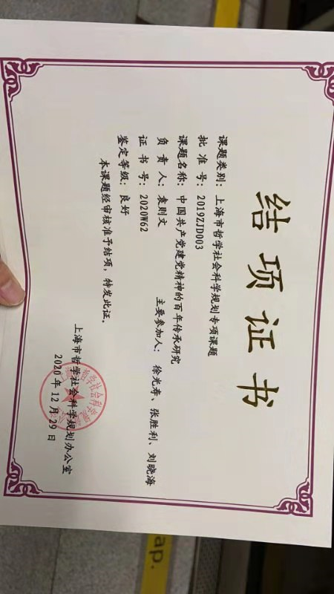

Slide 44
近年来指导国内同行申报科研项目
上海立信会计金融学院刘魁教授主持国家社科基金一般项目：“中央苏区税收研究”（项目号：23BDJ070）
安徽淮南师范学院吴玉才教授主持国家社科基金一般项目：“沪皖两地中共建党史研究(1919-1927)”(23BDJ078)
上海体育大学匡淑萍教授主持上海市教育科学研究项目：“上海红色文化资源融入高校思想政治理论课的实践教学研究”（项目号：C2025294）

Slide 45


谢谢

